Slide 1

GST0138
GESTÃO DE DESEMPENHO
Prof. Adm. Msc. Luiz Cláudio Brites Lobato

Slide 2




MINI CURRÍCULO DO PROFESSOR
Adm. Msc. Luiz Cláudio Brites Lobato
e-mail: luizlobato0101@gmail.com
Endereço para acessar este CV:
http://lattes.cnpq.br/3427030031014619
Formação:
Administrador e Economista – UFRRJ / UNESA
Especialista em Auditoria e Perícia Contábil - UNESA
Mestre em Planejamento Urbano e Educação – UFRJ
Diversas Especializações nas áreas de:
  Auditoria, Perícia, Contabilidade e Educação.
Atuação:
Diretor Executivo do SINAERJ – (SINDICATO DOS ADMINISTRADORES DO ESTADO DO RIO DE JANEIRO)
Delegado do Conselho Regional de administração – CRA-RJ – Delegacia da Baixada Fluminense
Diretor Executivo da Assertiva Inteligência Empresarial – Consultoria.
APRESENTAÇÃO
Gerenciamento de Projetos – Prof. Adm. Msc. Luiz Cláudio Brites Lobato Semestre: 2015.02

Slide 3


APRESENTAÇÃO
DA DISCIPLINA
CONTEXTUALIZAÇÃO:
O ambiente empresarial apresenta uma dinâmica muito complexa e competitiva.
Com a globalização e com os avanços tecnológicos, a competitividade ficou mais acirrada e as mudanças mais rápidas.
As empresas precisam apresentar bons resultados para sobreviver nesse ambiente.
Os resultados das empresas são decorrentes dos resultados das pessoas que nelas trabalham.
Saber explicitar o que se espera de cada profissional, desenvolver mecanismos de medição, fidedignos, do grau de contribuição de cada indivíduo para o sucesso empresarial e basear a gestão das pessoas nesses indicadores, torna-se imprescindível para a competitividade e sobrevivência das organizações. Nossa disciplina procura desenvolver as competências necessárias para que nossos alunos possam contribuir/participar nesse processo.

Slide 4
APRESENTAÇÃO
DA DISCIPLINA
OBJETIVOS GERAIS:
Após cursar a disciplina o aluno será capaz de:
1. Demonstrar os conceitos e fundamentos de um sistema de gestão de desempenho;
2. Entender a influência da cultura organizacional e das características do negócio na definição do modelo de avaliação de desempenho;
3. Orientar a escolha dos fatores de avaliação que contribuirão para o desenvolvimento da organização e das pessoas que nela atuam;
4. Criar ou orientar a criação de ferramentas (formulários ou sistemas) do processo de avaliação de desempenho;
5. Criar medidas preventivas que evitem ou desvios e/ou falhas no processo de avaliação e
6. Alinhar os resultados da avaliação do desempenho com os demais subsistemas de gestão de pessoas.

Slide 5

APRESENTAÇÃO
DA DISCIPLINA
OBJETIVOS ESPECÍFICOS:
1. Capacitar o aluno para demonstrar como um sistema de gestão do desempenho pode contribuir para aumentar a competitividade das organizações;
2. Capacitar o aluno para fazer a interligação do sistema de gestão do desempenho com o planejamento estratégico e com a estrutura organizacional;
3. Capacitar o aluno para perceber como a cultura organizacional e o segmento de negócio da empresa pode influenciar na escolha do modelo de avaliação do desempenho;
4. Capacitar o aluno para conhecer os instrumentos tradicionais e novas modalidades de avaliação do desempenho;
5. Capacitar o aluno para prevenir a ocorrência de falhas e desvios na gestão do sistema de avaliação do desempenho;
6. Capacitar o aluno para orientar as interfaces entre o sistema de avaliação do desempenho com os demais subsistemas de gestão de pessoas e
7. Capacitar o aluno para descrever e explicar o sistema de gestão de desempenho.

Slide 6

PLANO DE ENSINO
Unidade 1: O ambiente das organizações.
1.1 A complexidade das organizações;
1.2 O aumento da competitividade num mundo globalizado;
1.3 Pessoas como o principal agente das mudanças; A importância de ferramentas que ajudem a medir o desempenho e o grau de contribuição dos indivíduos nesse processo;
Unidade 2: Os conceitos de avaliação, gestão e gestão do desempenho.
2.1 Julgamento de valor e Avaliação;
2.2 Os principais objetivos do sistema de gestão do desempenho.
Unidade 3: A gestão do desempenho vista como sistema.
3.1 Os conceitos;
3.2 Elementos e lógica sequencial de um sistema de gestão de desempenho.
Unidade 4: Importância do Plano Estratégico para o sistema de avaliação.
Unidade 5: Estratégia de gestão do desempenho.
5.1 Objetivos e metas estratégicas;
5.2 Objetivos e metas individuais;
5.3 Convergência de metas individuais e estratégicas e resultado empresarial;
5.4 Correlação entre valores institucionais e comportamentos individuais e sua importância para a cultura e o clima organizacional.
Unidade 6: Tarefas e responsabilidades.
6.1 Indicadores de desempenho para o processo de avaliação associados à Estrutura Organizacional (cargo/função/pessoa).
Unidade 7: Unidade de revisão
Unidade 8: Eficácia e qualidade.
8.1 A relação entre eficácia e produto da atividade e o conceito de qualidade.
8.2 Indicadores subjetivos e a mensuração através das especificações.
8.3 Indicadores de eficácia associados ao Plano Estratégico e Estrutura Organizacional.
Unidade 9: Conceito de eficiência e produtividade.
9.1 A relação entre eficiência, o processo da atividade e o conceito de produtividade;
9.2 Indicadores de eficiência associados ao Plano Estratégico e Estrutura Organizacional.
Unidade 10: A influência da cultura organizacional e modelo de avaliação.
10.1 Características das diversas culturas organizacionais;
10.2 A adequação da periodicidade do processo de avaliação às características dos diferentes tipos de negócios.
Unidade 11: Os princípios filosóficos que orientam os processos de avaliação.
11.1 As principais falhas dos sistemas de avaliação e como evitá-las;
11.2 As diferentes escalas de avaliação.
Unidade 12: Os instrumentos tradicionais de avaliação.
12.1 Seu Emprego nas organizações;
12.2 Características;
12.3 Vantagens;
12.4 Desvantagens.
Unidade 13: Os modelos de avaliação de múltiplas fontes empregados em culturas democráticas
Unidade 14: Feedback
14.1 A responsabilidade e a importância do feedback no processo de avaliação;
14.2 Os cuidados que devem ser tomados para um bom feedback.
Unidade 15: A relação entre o sistema de gestão do desempenho com os demais sistemas de gestão de pessoas
Unidade 16: Outros mecanismos de avaliação para excelência em gestão.

Slide 7

REFERÊNCIAS
Material do Livro proprietário:
Chiavenato, Idalberto, Desempenho Humano nas Empresas, editora: Manole, edição: 6, ano:2009
capítulo: Avaliação do desempenho humano.
Stephen P. Robbins, Timothy A. Judge e Filipe Sobral, Comportamento Organizacional, editora: Pearson Education, edição: 14, ano:2011
capítulo: O que é Comportamento Organizacional?,
Cecília Whitaker Bergamini;Deobel Garcia Ramos Beraldo, Avaliação de Desempenho Humano na Empresa, editora: Atlas, edição: 4, ano:1988
capítulo: 1 Re-humanizando a Avaliação de Desempenho,
capítulo: 3 As Pessoas são Diferentes,
capítulo: 5 Eficiência e Eficácia de Desempenho,
capítulo: 10 Planejando uma Estratégia,
capítulo: 15 O Registro do Desempenho no Trabalho.

Slide 8

GST – 0121
GESTÃO DE DESEMPEHO
ENCONTROS:
Terça-feira de 18:50 às 20:30 horas
Campus Nova Iguaçu
AULA 01
Introdução aos Modelos de Gestão de Desempenho
Gerenciamento de Projetos – Prof. Adm. Msc. Luiz Cláudio Brites Lobato Semestre: 2015.02

Slide 9


GESTÃO DE DESEMPENHO
AULA 01
As Organizações e
Os seus Ambientes

Slide 10

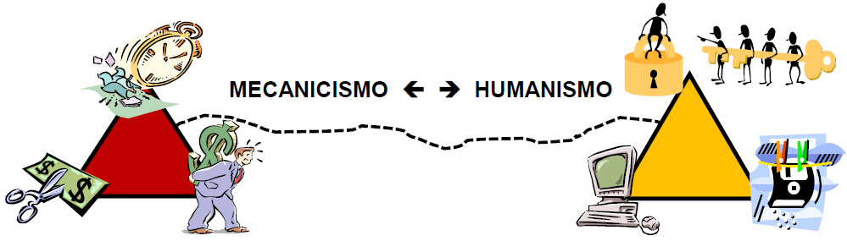
1.1 As Organizações e o Ambiente que elas Vivenciam.
O QUE É UMA ORGANIZAÇÃO ? . . .
“Uma organização é uma coletividade com uma fronteira relativamente identificável, uma ordem normativa, escalas de autoridade, sistemas de comunicações e de coordenação de afiliação; essa coletividade existe numa base relativamente contínua em um ambiente e se engaja em atividades que estão relacionadas, usualmente, com um conjunto de objetivos” (HALL, 2010, p. 23).

Slide 11


1.1 As Organizações e o Ambiente que elas Vivenciam.
O ambiente organizacional está em constante mudança e aquelas organizações que não se adaptarem, que não adequarem seus produtos ou serviços em função das necessidades externas irão perder competitividade no mercado.
Por essa razão, a gestão do desempenho ganha força no cenário organizacional, possibilitando que as organizações vantagem competitiva.

Slide 12
1.1 As Organizações e o Ambiente que elas Vivenciam.
As organizações precisam se adaptar as exigências do mercado para garantir sua sobrevivência e competitividade. O processo de adaptação teve início na revolução industrial com a contribuição da administração científica, visão mecanicista de gestão, e permeia até os dias atuais, em que o modelo de gestão de pessoas deve atender tanto as expectativas dos funcionários como as necessidades das organizações.
O processo de adaptação se evidencia devido, por exemplo, as alterações ocorridas no sentido do trabalho (hoje os profissionais estão em busca de organizações que atendam suas expectativas), o perfil do profissional (esses estão cada vez mais qualificados e capacitados, há uma busca maior pela promoção do conhecimento), o papel do profissional (uma vez que passa a ser considerado como parceiro da organização) e das relações do mercado (MARRAS, 2010).
Essas mudanças caracterizaram um novo contrato nas relações entre as pessoas e a organização, uma vez que as pessoas estão em busca de maior satisfação e alcance de suas expectativas e a organização em busca de profissionais que atinjam suas necessidades, agregando maior vantagem competitiva no mercado (DUTRA, 2009).

Slide 13
1.1 As Organizações e o Ambiente que elas Vivenciam.
Não obstante, Goleman (2008) identifica as razões pelas quais as organizações devem realizar a avaliação de desempenho periodicamente, no mínimo uma vez ao ano:
• Rever o desempenho passado do profissional
• Planejar seu trabalho e função futuros
• Estabelecer e acertar metas individuais específicas para o futuro
• Identificar as necessidades de desenvolvimento e organizar atividade de reciclagem
• Fornecer coaching imediato
• Obter respostas
• Reforçar ou ampliar a relação de subordinação
• Atuar como incentivador da delegação de tarefas
• Enfocar o desenvolvimento profissional de mais longo prazo
• Fortalecer ou aumentar a motivação

Slide 14
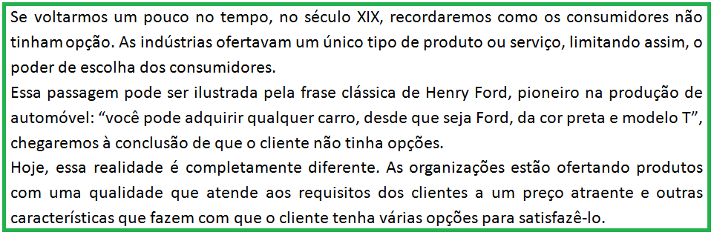
1.2 Ambiente em constante transformação.
Como mencionamos, o contexto em que a organização está inserida passa por constantes mudanças e as organizações que não se adaptarem a essas mudanças perderão competitividade no mercado. Dessa forma, aquelas que estiverem preparadas, atingindo níveis satisfatórios de desempenho, terão mais chances de alcançar o sucesso.
Conforme assumem Souza et al. (2005, p. 15) “as organizações precisam mobilizar esforços para atender às pressões de uma concorrência global intensa. Implica desempenhos capazes de atender às necessidades do cliente, assegurando simultaneamente o aumento da qualidade e da inovação”.

Slide 15
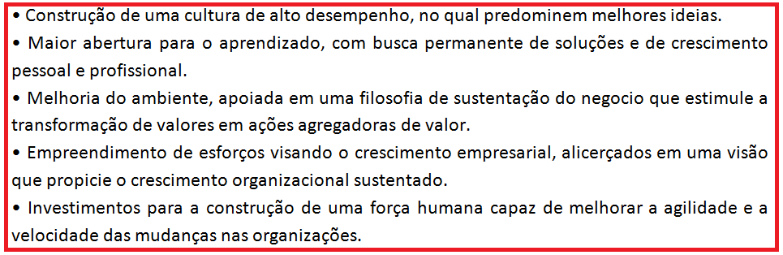
Ambiente em constante transformação.
Observa-se então uma mudança de foco, esse passando a atender as necessidades dos clientes. Portanto, a organização passa a ter uma maior preocupação com o ambiente em que atua, buscando entender melhor a relação entre o ambiente interno e externo. No ambiente externo gerenciando pressões em um mercado globalizado para se manter competitiva, inovadora e sustentável e, no ambiente interno gerenciando o potencial e desempenho de seus funcionários (SOUZA, et al, 2005).
Não obstante, é primordial que as organizações garantam a excelência no desempenho ao gerenciarem seus negócios. Souza et al (2005) apontam algumas melhorias para que as organizações possam alcançar a performance esperada:

Slide 16
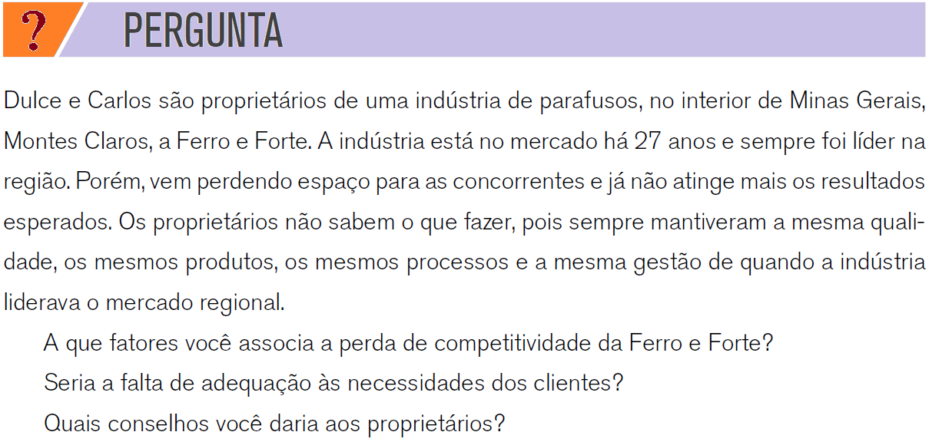
1.2 Ambiente em constante transformação.

Slide 17
1.3 A organização e seus relacionamentos.
Conforme destacado, para a organização garantir a sua sobrevivência ela precisa interagir, de forma a tender as necessidades, com o ambiente interno e o ambiente externo. De acordo com Souza et al (2005, p. 30) “a gestão do desempenho é um processo construído para integrar o universo corporativo, interligando as unidades de negócio, as equipes, os indivíduos e a liderança, por meio de planos elaborados sob um enfoque sistêmico”.
Para ficar mais clara essa necessidade de um enfoque sistêmico, quando falamos da gestão de desempenho, vamos utilizar o processo de transformação da administração da produção em que a organização recebe inputs (entradas), que sofre o processo de transformação e apresenta como resultado o output (saídas) (PRAHALAD, 2009).
Todavia, o modelo sistêmico vai sinalizar as relações de dependência entre o sistema e o meio ambiente, identificando os mecanismos de transformação dos recursos em produto final.
As entradas são os recursos oferecidos para o funcionamento do sistema, podem ser consideradas, por exemplo, as matérias primas necessárias para a fabricação de um produto. Conforme Chiavenato (2004, p. 418) “A entrada de um sistema é tudo o que o sistema importa ou recebe de seu mundo exterior”.

Slide 18
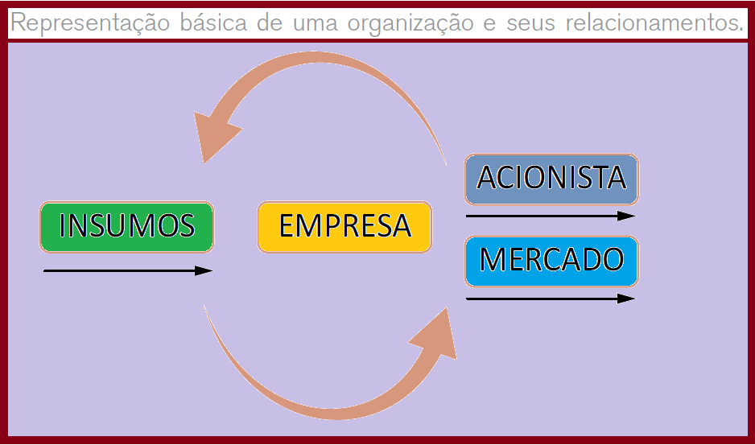
1.3 A organização e seus relacionamentos.
O processo de transformação é o mecanismo de transformação dos recursos em produtos, irá alterar os inputs, através de alguma forma de tecnologia, agregando valor às entradas na geração de um novo produto ou serviço.
As saídas são os resultados atingidos, correspondem ao produto final que é ofertado aos consumidores com um diferencial agregado.
A figura a seguir representa o processo de transformação para a gestão de desempenho.

Slide 19
1.3 A organização e seus relacionamentos.
Desta forma, as organizações precisam receber os insumos para que eles sejam transformados em produtos finais (serviços ou bens) e, assim, oferecidos ao ambiente externo (para o mercado e acionistas).
É imprescindível que a organização perceba se está acertando ou errando no contexto em que está inserida. Se forem acertos, procurar melhorar.
Se forem erros, identificar o que causou esse erro, corrigir, documentar e disseminar para que todos tenham ciência do que está ocorrendo.
Para que se possa fazer uma análise da organização é preciso que saibamos como ela se posiciona, como se relaciona com os atores do ambiente interno e externo.
Não obstante “um processo de gestão de desempenho efetivo, sob um enfoque sistêmico, depende não só de instrumentos e estratégias, mas sobretudo, de uma liderança eficaz e eficiente, que constitui o elo deste alinhamento” (SOUZA et al, 2005, p. 31).

Slide 20
1.4 O ambiente em que as organizações convivem.
O modelo sistêmico permite a solução de problemas relacionados ao desempenho, uma vez que possibilita a identificação de soluções parciais e a integração dessas para a solução geral de problemas. Dessa forma, otimiza a relação entre as interfaces e a performance dos profissionais e, consequentemente, da organização.
Assim, o modelo sistêmico não permite a hierarquia tradicional, segundo Souza et al (2008, p. 37) “que desconhece as interfaces funcionais como aqueles pontos em que o bastão é passado de um departamento para outro”, esse modelo demanda da organização um sistema adaptável conforme as necessidades do contexto que está inserida.
Na figura a seguir verificaremos as entradas, os mecanismos de transformação, (a própria organização) e as saídas de produtos ou serviços, que serão aceitos ou não pelo mercado(sistema receptor).
Essa aceitação pelo mercado receptor só irá ocorrer se o produto/serviço ofertado for desenvolvido de forma a atender plenamente as necessidades do mercado. Ou seja, se o consumidor final adquirir o produto/serviço.

Slide 21
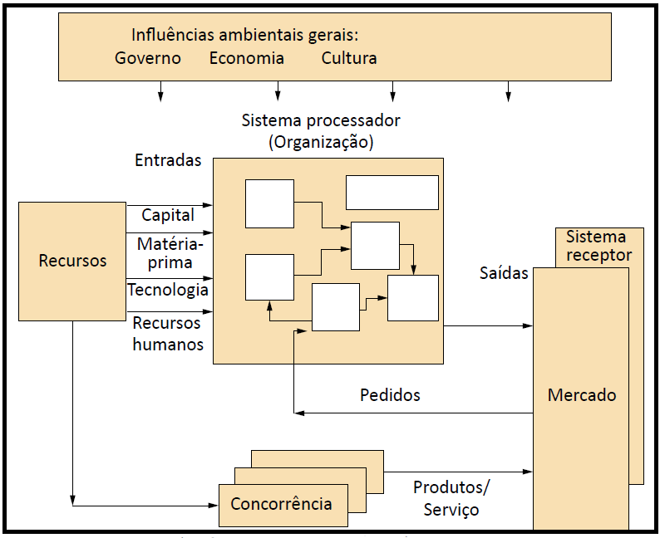
1.4 O ambiente em que as organizações convivem.

Slide 22
1.5 Oportunidades de novos negócios (ONN).
Como mencionamos anteriormente as organizações para se manterem competitivas no mercado, precisam atender as necessidades e expectativas dos clientes finais. Dessa forma, as organizações estão em busca constante de estratégias que venham garantir sua posição no mercado e garantir oportunidades de novos negócios.
Para a organização buscar por novas oportunidades de negócio a alta administração deve identificar no ambiente externo essas oportunidades e analisar internamente se possui capacidade de atender essas oportunidades. Para isso toda a organização deve estar envolvida no processo.
Não obstante, a oportunidade é algo que todas as organizações estão em busca e que deve ser percebida, absorvida, fazendo com que a Oportunidade de Novos Negócios (ONN) se transforme em Novos Negócios (NN).
A figura a seguir representa como a organização deve agir na busca de oportunidades de novos negócios.
A estrutura organizacional é representada pela figura de uma pirâmide, em que no topo se encontra a alta administração (AA), o nível intermediário que é tido como gerencial ou tático (G/T) e a base que é representada pelo nível operacional (OP) (CHIAVENATO, 2004).

Slide 23
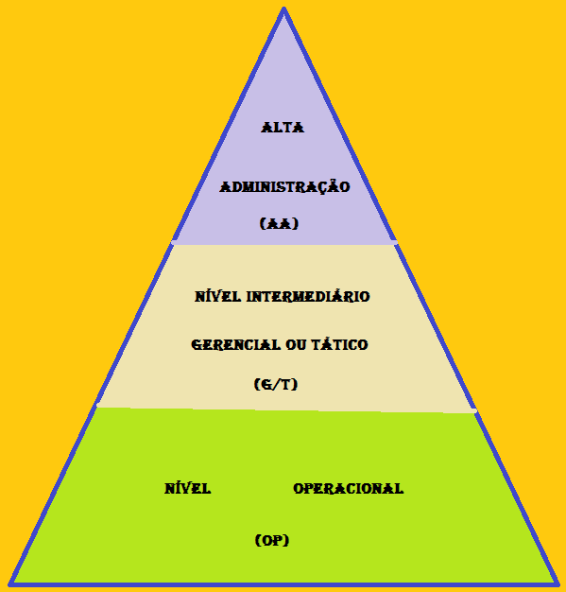
1.5 Oportunidades de novos negócios (ONN).
A estrutura organizacional em forma de uma pirâmide mostra:
No topo se encontra a alta administração (AA),
No meio o nível intermediário que é tido como gerencial ou tático (G/T) e
Na base esta o nível operacional (OP)

Slide 24
1.6 Conceitos e objetivos.
A avaliação de desempenho ganha força no contexto organizacional no final da década de 60 e início da década de 70, no movimento das relações humanas em que as pessoas passam a reconhecidas e valorizadas como parceiras das organizações (HIPÓLITO, REIS, 2002).
Para Limongi-França (2009, p. 116) “a avaliação de desempenho, dentro das empresas, tem como meta diagnosticar e analisar o desempenho individual e grupal dos funcionários, promovendo o crescimento pessoal e profissional, bem como melhor desempenho”.
Segundo Bohlander e Snell (2014) a avaliação de desempenho tem como finalidade propiciar aos funcionários uma maior compreensão de seus objetivos, atividades a serem realizadas e o sucesso em seu desempenho e a gestão de desempenho “é o processo de criar um ambiente de trabalho no qual as pessoas podem realizar o melhor de suas habilidades (BOHLANDER, SNELL, 2014, p. 298).

Slide 25
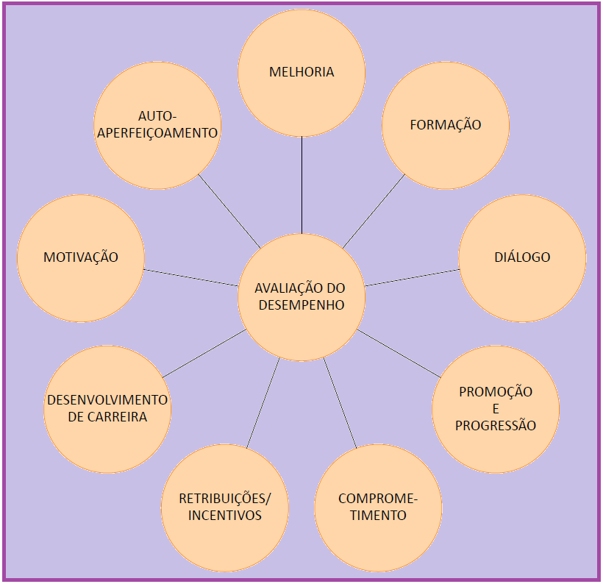
1.6 Conceitos e objetivos.
Portanto, é imprescindível que desempenho seja promovido através de incentivos e não através de medidas de punições, conforme demonstra figura abaixo.

Slide 26
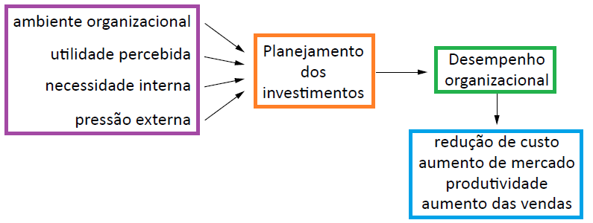
1.7 Modelo da pesquisa.
Para garantir um bom desempenho tanto profissional quanto organizacional é importante definir alguns resultados esperados tendo como referência as estratégias da organização. Todavia é importante que esses resultados esperados sejam explicações necessárias por meio de metas, adequados a normas e padrões culturais e passíveis de julgamentos, em termos de adequação e eficiência.
Para a definição da estratégia a organização precisa levar em consideração alguns elementos: ambiente organizacional, utilidade percebida, necessidade interna e pressões externas.
Modelo da pesquisa de avaliação de desempenho através do objetivo traçado pela organização.

Slide 27
1.7 Modelo da pesquisa.
Segundo Limongi-França (2009), uma boa avaliação de desempenho pode facilitar:
• Alinhamento entre objetivos individuais e estratégicos;
• Melhoria da comunicação entre chefe e subordinado;
• Clareza de expectativas e critérios de avaliação;
• Subsídios para salários, movimentações de carreira e seleção;
• Reforço de competências estratégicas para a empresa;
• Identificação das necessidades de treinamento e desenvolvimento;
• Melhoria de processos de trabalho.
O desempenho do profissional é observado pela análise do cargo, ou seja, a partir das atividades listadas que este deverá realizar. Portanto, podemos assumir que desempenho normalmente é aprimorado quando o profissional vai adquirindo experiência no cargo.

Slide 28
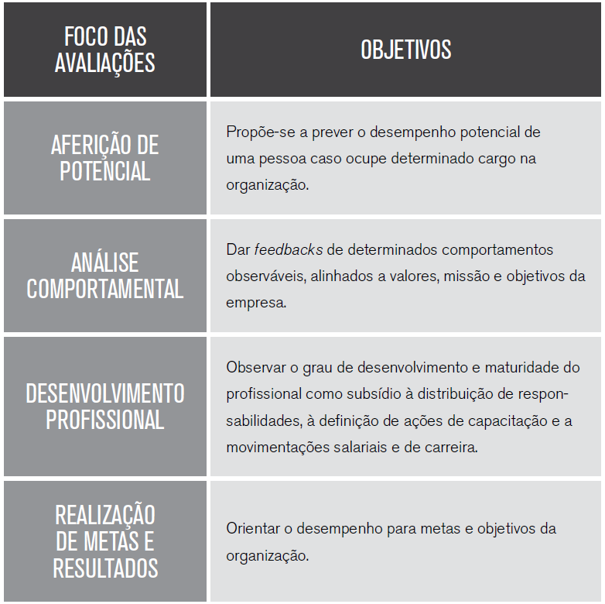
1.7 Modelo da pesquisa.
Como a contribuição do profissional pode ser monitorada, segundo Hipólito e Reis (2002).

Slide 29
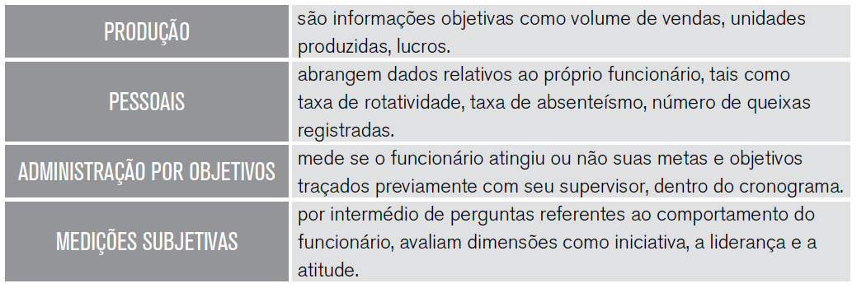
1.7 Modelo da pesquisa.
Para Limongi-França (2009, p. 117) o desempenho pode ser medido através de quatro dados:

Slide 30
1.7 Modelo da pesquisa.
No entanto, o processo de avaliação se não for bem conduzido e se o avaliador não estiver preparado esse processo pode não ser efetivo. Alguns erros mais comuns em processos de avaliação que ser tornam um fracasso são (BOHLANDER, SNELL, 2014, p. 301):
• Preparação inadequada do gerente.
• Os padrões de desempenho podem não estar definidos.
• Avaliação da personalidade, em vez do desempenho.
• Relações pessoais que deturpam o julgamento.
• Falta de acompanhamento e orientação após a avaliação.

Slide 31
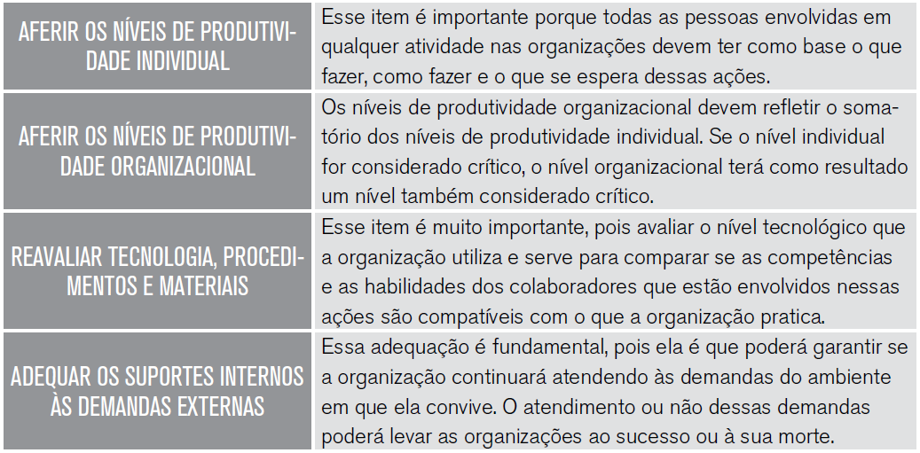
1.8 Objetivos principais da avaliação de desempenho.
O objetivo da avaliação de desempenho vai além da questão de avaliar a performance do profissional na realização de suas atividades. São considerados objetivos principais da avaliação de desempenho:

Slide 32
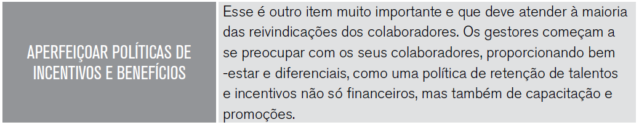
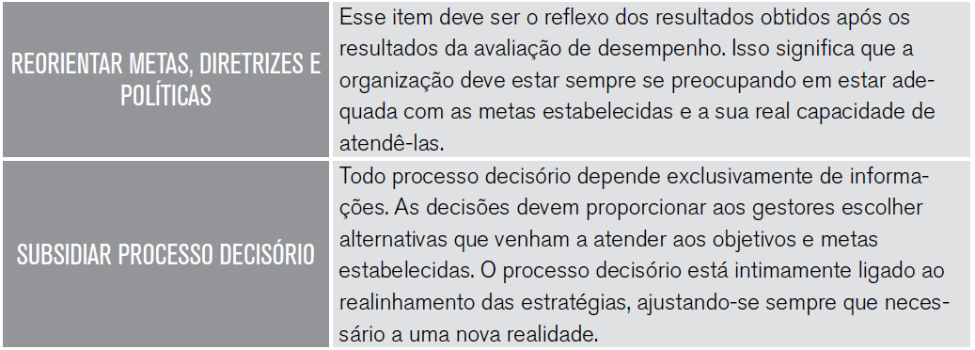
1.8 Objetivos principais da avaliação de desempenho.

Slide 33
1.9 A importância da avaliação para os gestores.
As organizações se tornam cada vez mais preocupadas com o monitoramento do desempenho dos profissionais, uma vez que quanto mais favorável for o desempenho maior será o retorno para a organização. Segundo Chiavenato (2004, p. 224) “a organização precisa saber como as pessoas desempenham as suas atividades para ter uma ideia de suas potencialidades”.
Conforme assume Limongi-França (2009, p. 116) “a avaliação, quando feita positivamente, tem muitos benefícios e muitos beneficiários”.
Sendo assim, a avaliação de desempenho se torna um instrumento capaz de:
• Desenvolver habilidades de comunicação e discussão de objetivos com os gestores.
• Negociar padrões de desempenho: Estabelecer padrões compatíveis com as competências dos colaboradores.
• Identificar e diagnosticar problemas de desempenho.
• Elaborar planos de ação e planos de acompanhamento de carreiras.

Slide 34
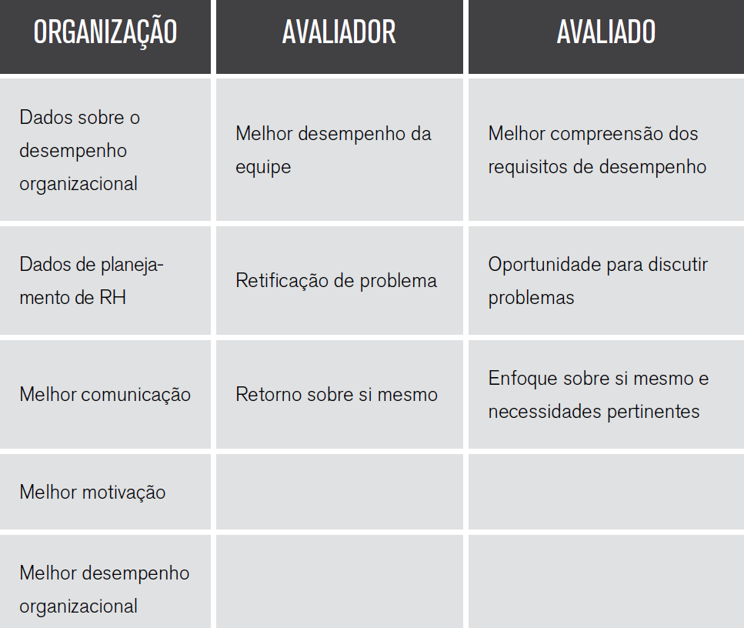
1.9 A importância da avaliação para os gestores.
A tabela a seguir traz uma representação dos objetivos da avaliação de desempenho para a organização, para o avaliador e para o avaliado.

Slide 35
RESUMO DA AULA E ATIVIDADES PROPOSTAS.
01. Cite três as razões pelas quais as organizações devem realizar a avaliação de desempenho:
02. Qual a importância do modelo sistêmico para a gestão de desempenho?
03. Cite quatro elementos de incentivo na gestão de desempenho.
04. Cite quatro benefícios da avaliação de desempenho.
05. De que maneiras pode-se medir o desempenho?
06. Dulce e Carlos são proprietários de uma indústria de parafusos, no interior de Minas Gerais, Montes Claros, a Ferro e Forte. A indústria está no mercado há 27 anos e sempre foi líder na região. Porém, vem perdendo espaço para as concorrentes e já não atinge mais os resultados esperados. Os proprietários não sabem o que fazer, pois sempre mantiveram a mesma qualidade, os mesmos produtos, os mesmos processos e a mesma gestão de quando a indústria liderava o mercado regional.
A que fatores você associa a perda de competitividade da Ferro e Forte?
Seria a falta de adequação às necessidades dos clientes?
Quais conselhos você daria aos proprietários?
https://www.youtube.com/watch?v=hdxMjc1sXKg

Slide 36

Estou construindo mais aulas , aguardem que assim que terminar mais aulas irei postar o material.
Em quanto isso podem ficar a vontade para ler o material didático, pois ele é a fonte das aulas desenvolvidas até o presente momento.
Mãos à obra! ! ! !

